Slide 1
ESTUDO DE VIABILIDADE ECONOMICA Hambúrguer online
Aliffe kauling

Slide 2
Definição de negócio
Nosso negócio é: venda de hambúrguer online;
Não foca na venda de grandes lotes;
Produto de qualidade 100% CARNE;
Preço competitivo;

Slide 3
Produtos de qualidade acessiveis e ao alcance de todos é a nossa missão.

Slide 4
Resumo do Mercado
A estimativa de faturamento do setor até 2019 é de R$230 bilhões
O setor de foodservice cresce em média 14,7% ao ano
É de 60 bilhões a média de faturamento do setor
33% da renda familiar brasileira é gasta em alimentação fora de casa

Slide 5
Investimentos
Investimento | Valor
Utencilios para produção | -R$ 250,00
Balança Digita Precisa | -R$ 120,00
Moedor comercial | -R$ 830,00
Abertura da empresa oficial | -R$ 1.000,00
Geladeiras | -R$ 1.200,00
Taxas | -R$ 2.000,00
formas de ferro | -R$ 400,00
Total | -R$ 5.800,00

Slide 6
Gastos mensais
Serviços necessários para operação.
Energia elétrica;
Serviço de banda larga;
Telefonia;
Banco;
Contabilidade
Plataforma WEB

Slide 7
Gastos mensais
Despesas Mensais | Valor | Valor
Site | -R$ 1.000,00 | -R$ 83,33
Manutençao | -R$ 1.000,00 | -R$ 83,33
Luz e Água | -R$ 2.400,00 | -R$ 200,00
Marketing | -R$ 5.000,00 | -R$ 416,67
Internet | -R$ 800,00 | -R$ 66,67
Pró-labore | -R$ 42.000,00 | -R$ 3.500,00
Encargos(20%) | -R$ 2.400,00 | -R$ 200,00
Tarifa bancária | -R$ 3.000,00 | -R$ 250,00
Total | -R$ 57.600,00 | -R$ 4.800,00

Slide 8
Custo fabricação
Peça | 1KG | Valor por unidade
Pernil | R$ 12,00 | R$ 1,71
Pato | R$ 20,00 | R$ 2,50
Paleta de Cordeiro URUGUAIA | R$ 25,00 | R$ 3,13
Produto | vALOR | Custo por unidade no produto
Caixa Armazenamento | R$ 2,50 | R$ 0,25
Gelo seco (R$15 pacote) | R$ 1,50 | R$ 0,15
Outros gastos (energia, água e depreciação) | -------- | R$ 0,03
Produto | Custo produção p/unidade | Preço final p/unidade
Hambúrguer Pernil | R$ 2,14 | R$ 5,00
HambúrguerPato | R$ 2,93 | R$ 6,00
Hambúrguer Cordeiro | R$ 3,56 | R$ 6,10

Slide 9
Investimentos
Despesas Mensais | Valor | Valor
Site | -R$ 1.000,00 | -R$ 83,33
Manutençao | -R$ 1.000,00 | -R$ 83,33
Luz e Água | -R$ 2.400,00 | -R$ 200,00
Marketing | -R$ 5.000,00 | -R$ 416,67
Internet | -R$ 800,00 | -R$ 66,67
Pró-labore | -R$ 42.000,00 | -R$ 3.500,00
Encargos(20%) | -R$ 2.400,00 | -R$ 200,00
Tarifa bancária | -R$ 3.000,00 | -R$ 250,00
Total | -R$ 57.600,00 | -R$ 4.800,00

Slide 10
Volume de vendas
pernil
venda mês | caixas | valor
janeiro | 95 | R$ 4.750,00
fevereiro | 90 | R$ 4.500,00
março | 90 | R$ 4.500,00
abril | 90 | R$ 4.500,00
maio | 100 | R$ 5.000,00
junho | 110 | R$ 5.500,00
julho | 125 | R$ 6.250,00
agosto | 120 | R$ 6.000,00
setembro | 110 | R$ 5.500,00
outubro | 160 | R$ 8.000,00
novembro | 140 | R$ 7.000,00
dezembro | 150 | R$ 7.500,00

Slide 11
Volume de vendas
pato
venda mês | caixas | valor
janeiro | 60 | R$ 3.600,00
fevereiro | 50 | R$ 3.000,00
março | 50 | R$ 3.000,00
abril | 50 | R$ 3.000,00
maio | 55 | R$ 3.300,00
junho | 65 | R$ 3.900,00
julho | 80 | R$ 4.800,00
agosto | 70 | R$ 4.200,00
setembro | 70 | R$ 4.200,00
outubro | 125 | R$ 7.500,00
novembro | 80 | R$ 4.800,00
dezembro | 90 | R$ 5.400,00

Slide 12
Volume de vendas
cordeiro
venda mês | caixas | valor
janeiro | 60 | R$ 3.660,00
fevereiro | 50 | R$ 3.050,00
março | 125 | R$ 7.625,00
abril | 50 | R$ 3.050,00
maio | 55 | R$ 3.355,00
junho | 65 | R$ 3.965,00
julho | 80 | R$ 4.880,00
agosto | 70 | R$ 4.270,00
setembro | 70 | R$ 4.270,00
outubro | 90 | R$ 5.490,00
novembro | 80 | R$ 4.880,00
dezembro | 90 | R$ 5.490,00

Slide 13
Resultados

Slide 14
Resultados
ANO 1 |  | PESSIMISTA (-10%) | OTIMISTA(+30%)
FORNECIMENTO | R$ 69.000,00 | R$ 62.100,00 | R$ 89.700,00
FESTAS | R$ 50.700,00 | R$ 45.630,00 | R$ 65.910,00
PEDIDOS PARALELOS | R$ 53.985,00 | R$ 48.586,50 | R$ 70.180,50
LUCRO BRUTO MENSAL | R$ 173.685,00 | R$ 156.316,50 | R$ 225.790,50
IR(15%) | -R$ 26.052,75 | -R$ 23.447,48 | -R$ 33.868,58
CSLL(9%) | -R$ 15.631,65 | -R$ 14.068,49 | -R$ 20.321,15
LUCRO LIQUIDO | R$ 132.000,60 | R$ 118.800,54 | R$ 171.600,78
MATERIAIS DIRETOS | -R$ 85.811,39 | -R$ 77.230,25 | -R$ 111.554,81
 | -R$ 11.410,79 | -R$ 16.029,71 | R$ 2.445,97
DESPESAS MENSAIS | -R$ 57.600,00 | -R$ 57.600,00 | -R$ 57.600,00
INVESTIMENTO | -R$ 5.800,00 | -R$ 5.800,00 | -R$ 5.800,00
 | -R$ 17.210,79 | -R$ 21.829,71 | -R$ 3.354,03

Slide 15
Resultados
ANO 2 |  | PESSIMISTA (-10%) | OTIMISTA(+30%)
FORNECIMENTO | R$ 82.800,00 | R$ 74.520,00 | R$ 107.640,00
FESTAS | R$ 60.840,00 | R$ 48.672,00 | R$ 79.092,00
PEDIDOS PARALELOS | R$ 64.782,00 | R$ 51.825,60 | R$ 84.216,60
LUCRO BRUTO MENSAL | R$ 208.422,00 | R$ 175.017,60 | R$ 270.948,60
IR(15%) | -R$ 31.263,30 | -R$ 26.252,64 | -R$ 40.642,29
CSLL(9%) | -R$ 18.757,98 | -R$ 15.751,58 | -R$ 24.385,37
LUCRO LIQUIDO | R$ 158.400,72 | R$ 133.013,38 | R$ 205.920,94
MATERIAIS DIRETOS | -R$ 102.973,67 | -R$ 85.929,87 | -R$ 133.865,77
DESPESAS MENSAIS | -R$ 57.600,00 | -R$ 57.600,00 | -R$ 57.600,00
INVESTIMENTO
 | -R$ 2.172,95 | -R$ 10.516,50 | R$ 14.455,16
CRESCIMENTO | 20%

Slide 16
Resultados
ANO 3 |  | PESSIMISTA (-10%) | OTIMISTA(+30%)
FORNECIMENTO | R$ 99.360,00 | R$ 89.424,00 | R$ 129.168,00
FESTAS | R$ 73.008,00 | R$ 65.707,20 | R$ 94.910,40
PEDIDOS PARALELOS | R$ 77.738,40 | R$ 69.964,56 | R$ 101.059,92
LUCRO BRUTO MENSAL | R$ 250.106,40 | R$ 225.095,76 | R$ 325.138,32
IR(15%) | -R$ 37.515,96 | -R$ 33.764,36 | -R$ 48.770,75
CSLL(9%) | -R$ 22.509,58 | -R$ 20.258,62 | -R$ 29.262,45
LUCRO LIQUIDO | R$ 190.080,86 | R$ 171.072,78 | R$ 247.105,12
MATERIAIS DIRETOS | -R$ 123.568,41 | -R$ 111.211,57 | -R$ 160.638,93
DESPESAS MENSAIS | -R$ 57.600,00 | -R$ 57.600,00 | -R$ 57.600,00
INVESTIMENTO
 | R$ 8.912,46 | R$ 2.261,21 | R$ 28.866,20
CRESCIMENTO | 20%

Slide 17
Resultados
ANO 4 |  | PESSIMISTA (-10%) | OTIMISTA(+30%)
FORNECIMENTO | R$ 119.232,00 | R$ 107.308,80 | R$ 155.001,60
FESTAS | R$ 87.609,60 | R$ 78.848,64 | R$ 113.892,48
PEDIDOS PARALELOS | R$ 93.286,08 | R$ 83.957,47 | R$ 121.271,90
LUCRO BRUTO MENSAL | R$ 300.127,68 | R$ 270.114,91 | R$ 390.165,98
IR(15%) | -R$ 45.019,15 | -R$ 40.517,24 | -R$ 58.524,90
CSLL(9%) | -R$ 27.011,49 | -R$ 24.310,34 | -R$ 35.114,94
LUCRO LIQUIDO | R$ 228.097,04 | R$ 205.287,33 | R$ 296.526,15
MATERIAIS DIRETOS | -R$ 148.282,09 | -R$ 133.453,88 | -R$ 192.766,71
DESPESAS MENSAIS | -R$ 57.600,00 | -R$ 57.600,00 | -R$ 57.600,00
INVESTIMENTO
 | R$ 22.214,95 | R$ 14.233,45 | R$ 46.159,43
CRESCIMENTO | 20%

Slide 18
Resultados
ANO 5 |  | PESSIMISTA (-10%) | OTIMISTA(+30%)
FORNECIMENTO | R$ 143.078,40 | R$ 128.770,56 | R$ 186.001,92
FESTAS | R$ 105.131,52 | R$ 94.618,37 | R$ 136.670,98
PEDIDOS PARALELOS | R$ 111.943,30 | R$ 100.748,97 | R$ 145.526,28
LUCRO BRUTO MENSAL | R$ 360.153,22 | R$ 324.137,89 | R$ 468.199,18
IR(15%) | -R$ 54.022,98 | -R$ 48.620,68 | -R$ 70.229,88
CSLL(9%) | -R$ 32.413,79 | -R$ 29.172,41 | -R$ 42.137,93
LUCRO LIQUIDO | R$ 273.716,44 | R$ 246.344,80 | R$ 355.831,38
MATERIAIS DIRETOS | -R$ 177.938,50 | -R$ 160.144,65 | -R$ 231.320,06
DESPESAS MENSAIS | -R$ 57.600,00 | -R$ 57.600,00 | -R$ 57.600,00
INVESTIMENTO
 | R$ 38.177,94 | R$ 28.600,15 | R$ 66.911,32
CRESCIMENTO | 20%

Slide 19
Resultados
TIR | 49% | 11% | 516%
VPL | R$ 20.177,25 | -R$ 3.846,73 | R$ 85.895,66

Slide 20
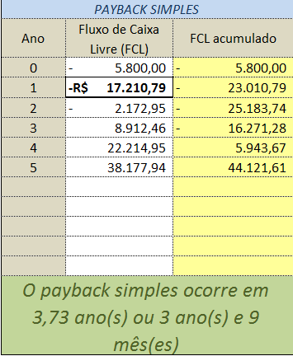
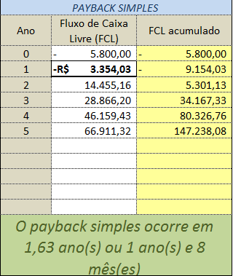
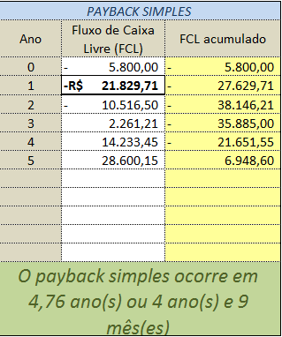
Resultados

Slide 21
Conclusão
Negócio atrativo nos cenários realista e otimista.

